Slide 1
Görüntü Işleme Teknikleri ve Kümeleme Yöntemleri Kullanılarak Fındık Meyvesinin Tespit ve Sınıflandırılması
Mehmet Emin Çakır
02200201033

Slide 2
Giris
Görüntü işleme ve bilgisayarlı görme uygulamaları son yıllarda ciddi bir artış göstermektedir. Özellikle araç içi otomasyon, güvenlik sistemleri, gezgin robot uygulamaları, askeri alanlarda dost ve düşman kuvvetlerinin gözetlenmesi, tarım uygulamaları, biyomedikal ve tıp alanlarında, coğrafi bilgi sistemlerinde, tasarım ve imalat uygulamalarında yaygın olarak kullanılmaktadır.
Bilgisayarlı görmenin yaygınlaşması sonucunda, tarım alanında ürün kalitesinin gözlenmesi , ürün sulama , ilaçlama, hasat, ürün sınıflandırma, ürün gelişimlerinin gözlenmesi gibi çalışmalar yapılmaktadır . Ayrıca tarım alanında, görüntü işleme tekniklerinin kullanılması ile yapılan çeşitli çalışmalarda şeftali , elma , buğday , fındık , kiraz , ceviz , badem vb. meyveler sınıflandırılmakta ve özellikleri belirlenmektedir. Bu özelliklerin belirlenmesinde sayısal görüntü analizi, sınıflama, kümeleme gibi yöntemler kullanılarak, araştırılan nesnelerin boyut, cins veya kalite bakımından sınıflandırılması gerçekleştirilmektedir

Slide 3
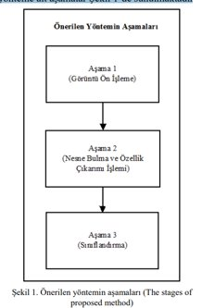
ÖNERİLEN YÖNTEM
Ortamda bulunan aynı nesnelerin tespit edilerek, sınıflandırılmasına yönelik yapılan çalışmada üç aşamalı bir yöntem önerilmektedir. Önerilen yönteme ait aşamalar Şekil 1’de sunulmaktadır

Slide 4
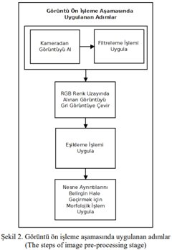
Görüntü On isleme Asaması
Görüntü ön işleme aşamasında, kameradan alınan görüntü üzerinde sırasıyla filtreleme, resmin grileştirilmesi ve ikili resme çevrilmesi işlemleri uygulanmaktadır. Bu işlemlerin gerçekleştirilmesinden sonra görüntü üzerinde yer alan ve ilgilenilen nesneler daha belirgin ve kolay işlenebilir hale getirilmektedir. Şekil 2’de görüntü ön işleme aşamasında uygulanan adımlar sunulmaktadır.

Slide 5
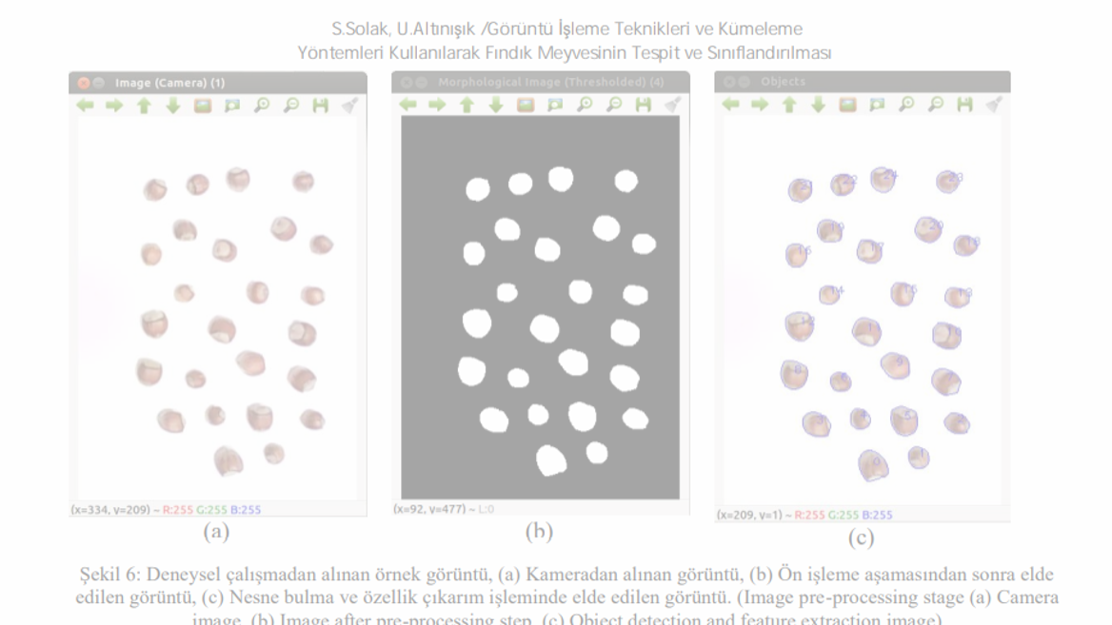
DENEYSEL ÇALISMA
Önerilen yöntem ile ortamda bulunan fındıkların tespit edilerek kümelenmesine yönelik deneysel çalışma yapılmaktadır. Çalışmada 1.3 Megapiksel CMOS, 640 x 480 çözünürlükteki Logitech C110 USB kamera kullanılarak görüntüler alınmaktadır. Alınan görüntüler, Ubuntu 12.04 işletim sistemine sahip bir bilgisayar üzerinde işlenmektedir. Görüntülerin işlenmesi ve sınıflandırılması aşamalarında OpenCV Kütüphanesi ve Weka yazılımları kullanılmaktadır. Şekil 6’da deneysel çalışmadan alınan örnek bir görüntü sunulmaktadır. Şekil 6 (a)’da kameradan alınan görüntüye ait ilgilenilen kısım sunulmaktadır. Kameradan alınan ham görüntüde, çalışma alanı dışında kalan dörtgenin bulunduğu alan kesilmiştir.

Slide 6
SONUÇLAR
Makalede, görüntü işleme teknikleri kullanılarak ortamda bulunan nesnelerin tespit ve sınıflandırılmasına yönelik çalışma sunulmaktadır. Çalışma ortamında bulunan nesnelerin tespit ve sınıflandırılması amacıyla üç aşamalı bir yöntem önerilmektedir. Önerilen yöntemin ilk aşaması olan görüntü ön işleme bölümünde kameradan alınan görüntü üzerinde filtreleme, grileştirme, ikili resme çevirme ve morfolojik işlemler uygulanmaktadır. Nesne tespiti ve özellik çıkarımı aşamasında ise, ortamda yer alan nesnelerin bulunması ve alan, boyut ve konum gibi özellik bilgileri elde edilmektedir. Sınıflandırma aşamasında, bilgi veritabanında bulunan veriler, ortalama tabanlı ve K-means algoritmaları kullanılarak sınıflandırılmaktadır.

Slide 7
Sonuç(Devamı)
Makalede, görüntü işleme teknikleri kullanılarak ortamda bulunan nesnelerin tespit ve sınıflandırılmasına yönelik çalışma sunulmaktadır. Çalışma ortamında bulunan nesnelerin tespit ve sınıflandırılması amacıyla üç aşamalı bir yöntem önerilmektedir. Önerilen yöntemin ilk aşaması olan görüntü ön işleme bölümünde kameradan alınan görüntü üzerinde filtreleme, grileştirme, ikili resme çevirme ve morfolojik işlemler uygulanmaktadır. Nesne tespiti ve özellik çıkarımı aşamasında ise, ortamda yer alan nesnelerin bulunması ve alan, boyut ve konum gibi özellik bilgileri elde edilmektedir. Sınıflandırma aşamasında, bilgi veritabanında bulunan veriler, ortalama tabanlı ve K-means algoritmaları kullanılarak sınıflandırılmaktadır.

